Slide 1
9° Mostra concorso Nazionale di modellismo
“Città di Verona”
CATEGORIA B2
MEZZI MILITARI SCALA 1/35 O SUPERIORI
ELABORATI ED AUTOCOSTRUITI

Slide 2
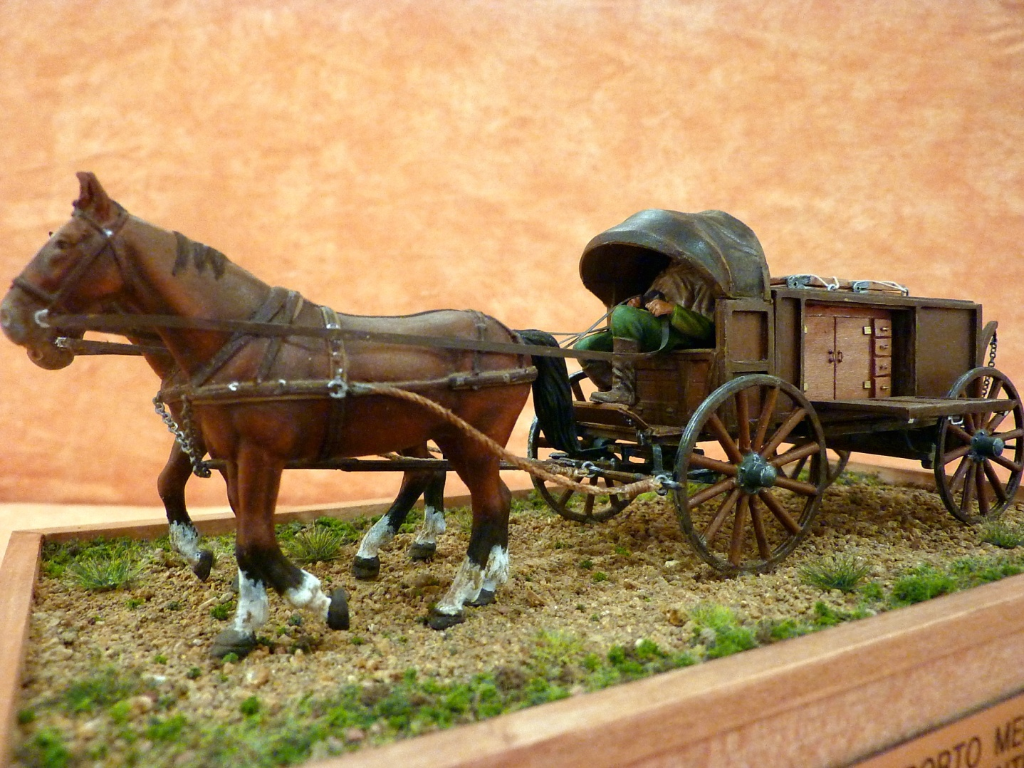
9° Mostra concorso Nazionale di modellismo
“Città di Verona”
Carro Portamedicinali Esercito Piemontese 1859
Bronzo
Giancarlo Cavallini

Slide 3
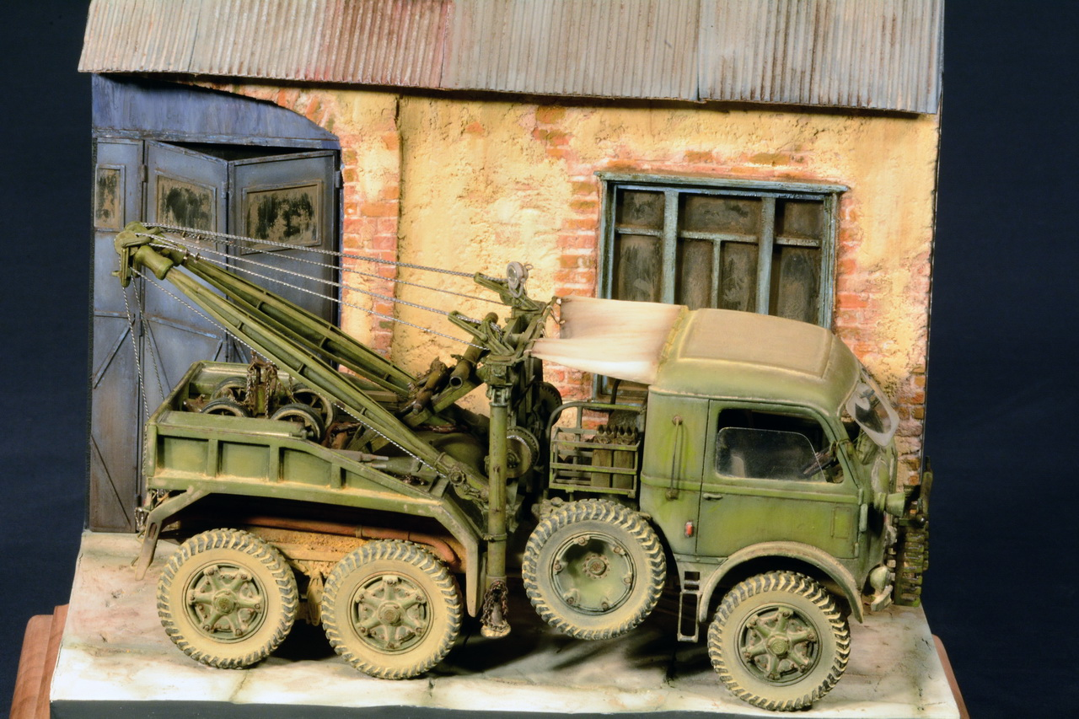
9° Mostra concorso Nazionale di modellismo
“Città di Verona”
Dovunque 50 Soccorso
Argento
Stefano Badalucco

Slide 4
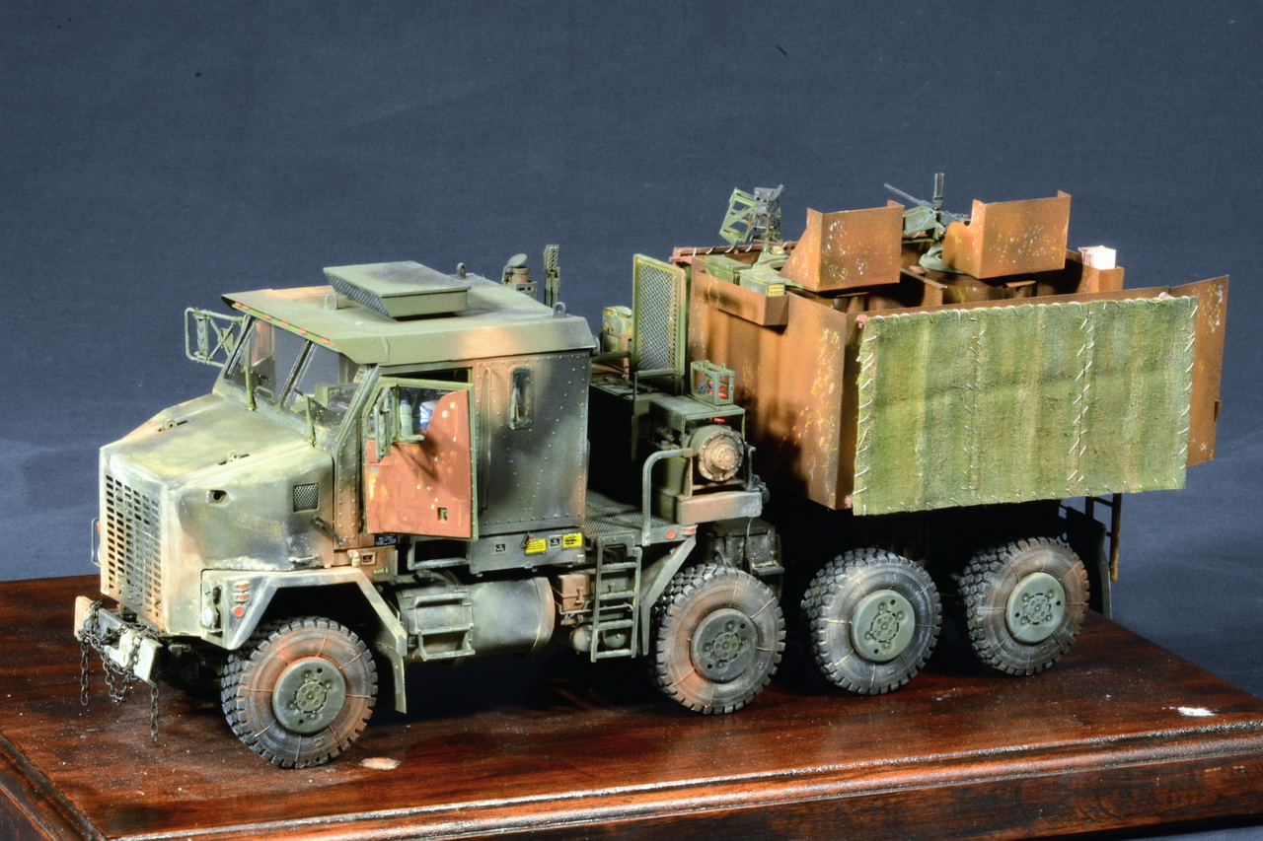
9° Mostra concorso Nazionale di modellismo
“Città di Verona”
M1070 Guntruck
Oro
Adriano Del Gaizo

Slide 5
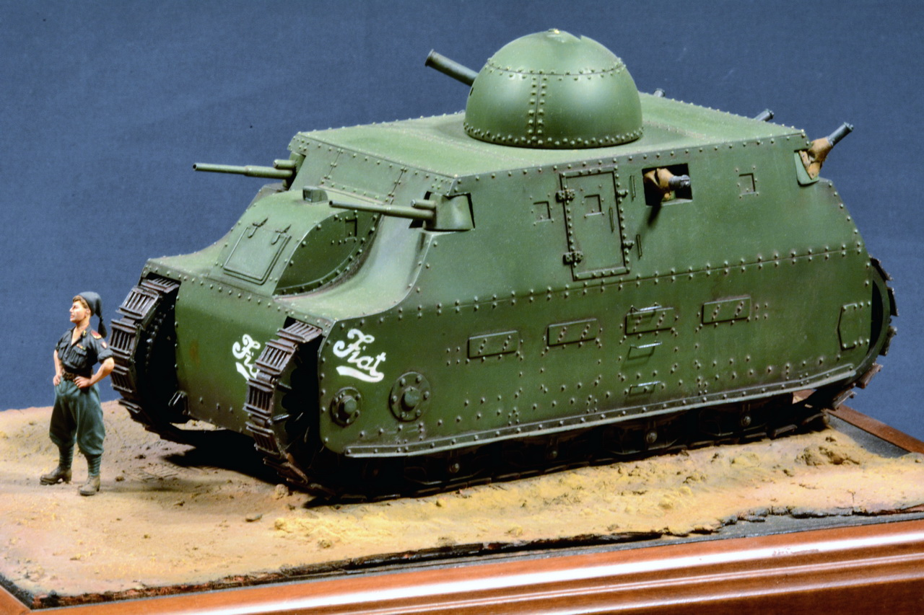
9° Mostra concorso Nazionale di modellismo
“Città di Verona”
Fiat 2000
Best Of Class
Piero Parlani

